Slide 1
第 16 章
物聯網

Slide 2
物聯網
學習架構
物聯網的簡介
物聯網的發展技術
物聯網的應用
結論
學習重點
1. 物聯網的定義
2. 物聯網的範疇
3. 物聯網的發展技術
4. 物聯網的應用

Slide 3
16.1 物聯網的簡介
物聯網(Internet of Things, IoT)的定義
  是建構在網路、電信等資訊媒介，讓許多植入感應器 (Sensor) 的物件能夠互聯互通的網絡模式，並將資訊科技應用在生活中

Slide 4
物聯網的定義
使用者可以在內部網路 (Intranet)、外部網路 (Extranet) 以及網際網路(Internet) 的環境下，採用適當的資訊安全保護，提供可控制以及個性化的即時監測功能，實現對「萬物」之「高效、節能、安全、環保」的「管理、控制、營運」之全面化管理，有人更將此稱為萬物聯網 (Internet of Everything)。

Slide 5
物聯網的範疇
人與人 (Man to Man)、物件與物件 (Machine to Machine) 以及人與物件 (Man to Machine)，此三大範疇皆可稱為 M to M (M2M)

Slide 6
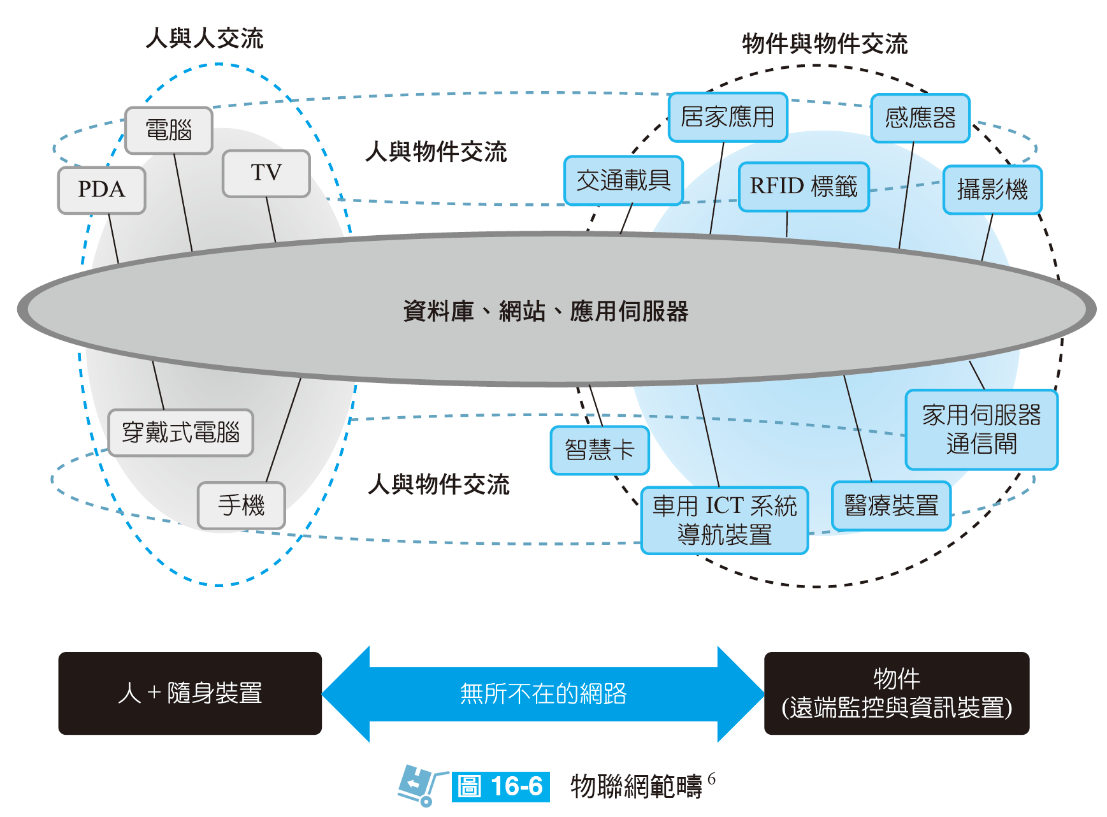
物聯網的範疇

Slide 7
M2M 的發展預測
加速發展的產業：車與工業領域
聰明化的商業模式：巨量資料
快速的連線：即時化
安全的議題：管理化

Slide 8
16.2 物聯網的發展技術
有四項關鍵技術扮演重要的角色：
  無線射頻辨識系統 (Radio Frequency Identification, RFID)
    利用讀取器發出無線電波，觸動其範圍內的 RFID 標籤，藉由電流促動標籤上晶片的運作來回應讀取器。

Slide 9
物聯網的發展技術
  無線感知網路 (Wireless Sensor Network, WSN)
    無線感知網路是一種可以測得周遭環境變化狀況的無線技術
  嵌入式智慧技術 (Embedded Intelligence)
    嵌入式是一種將軟體結合硬體裝置的應用
  奈米與微機電技術 (Nanotechnology and Micro Electro Mechanical Systems)
    為了讓所有物件都具備連網及資料處理的能力，運算晶片的微型化和精準度之重要性與日俱增

Slide 10
16.3 物聯網的應用
(一) 物聯網的商業模式
  資料價值的產生
  產品服務的結合
  產品共享的模式

Slide 11
物聯網的應用
物聯網的組成
  裝置：物聯網的裝置最基本要有感應器，才能夠進行資料的製造與蒐集
  通訊協定：裝置蒐集的資料要利用通訊來傳遞儲存端，這個過程是資料蒐集的必經之路
  資料：是指儲存的資料且要利用的分析工具為何
  商業智慧：當進行資料分析時，企業要思考這些資料中存在哪些有用的資訊以及擁有這些資訊所能產生的價值為何

Slide 12
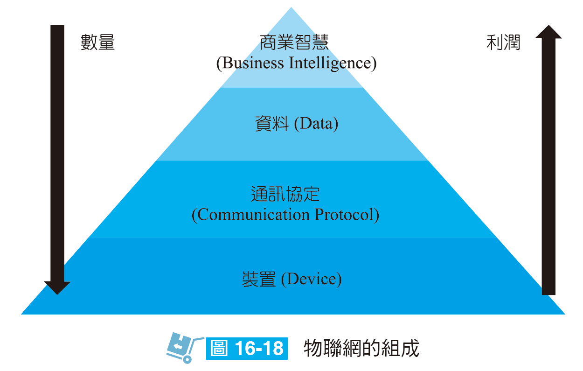
物聯網的應用

Slide 13
物聯網的應用
(二) 物聯網的應用實例
  消費者端
  零售市場端

Slide 14
Thank You!

